Slide 1
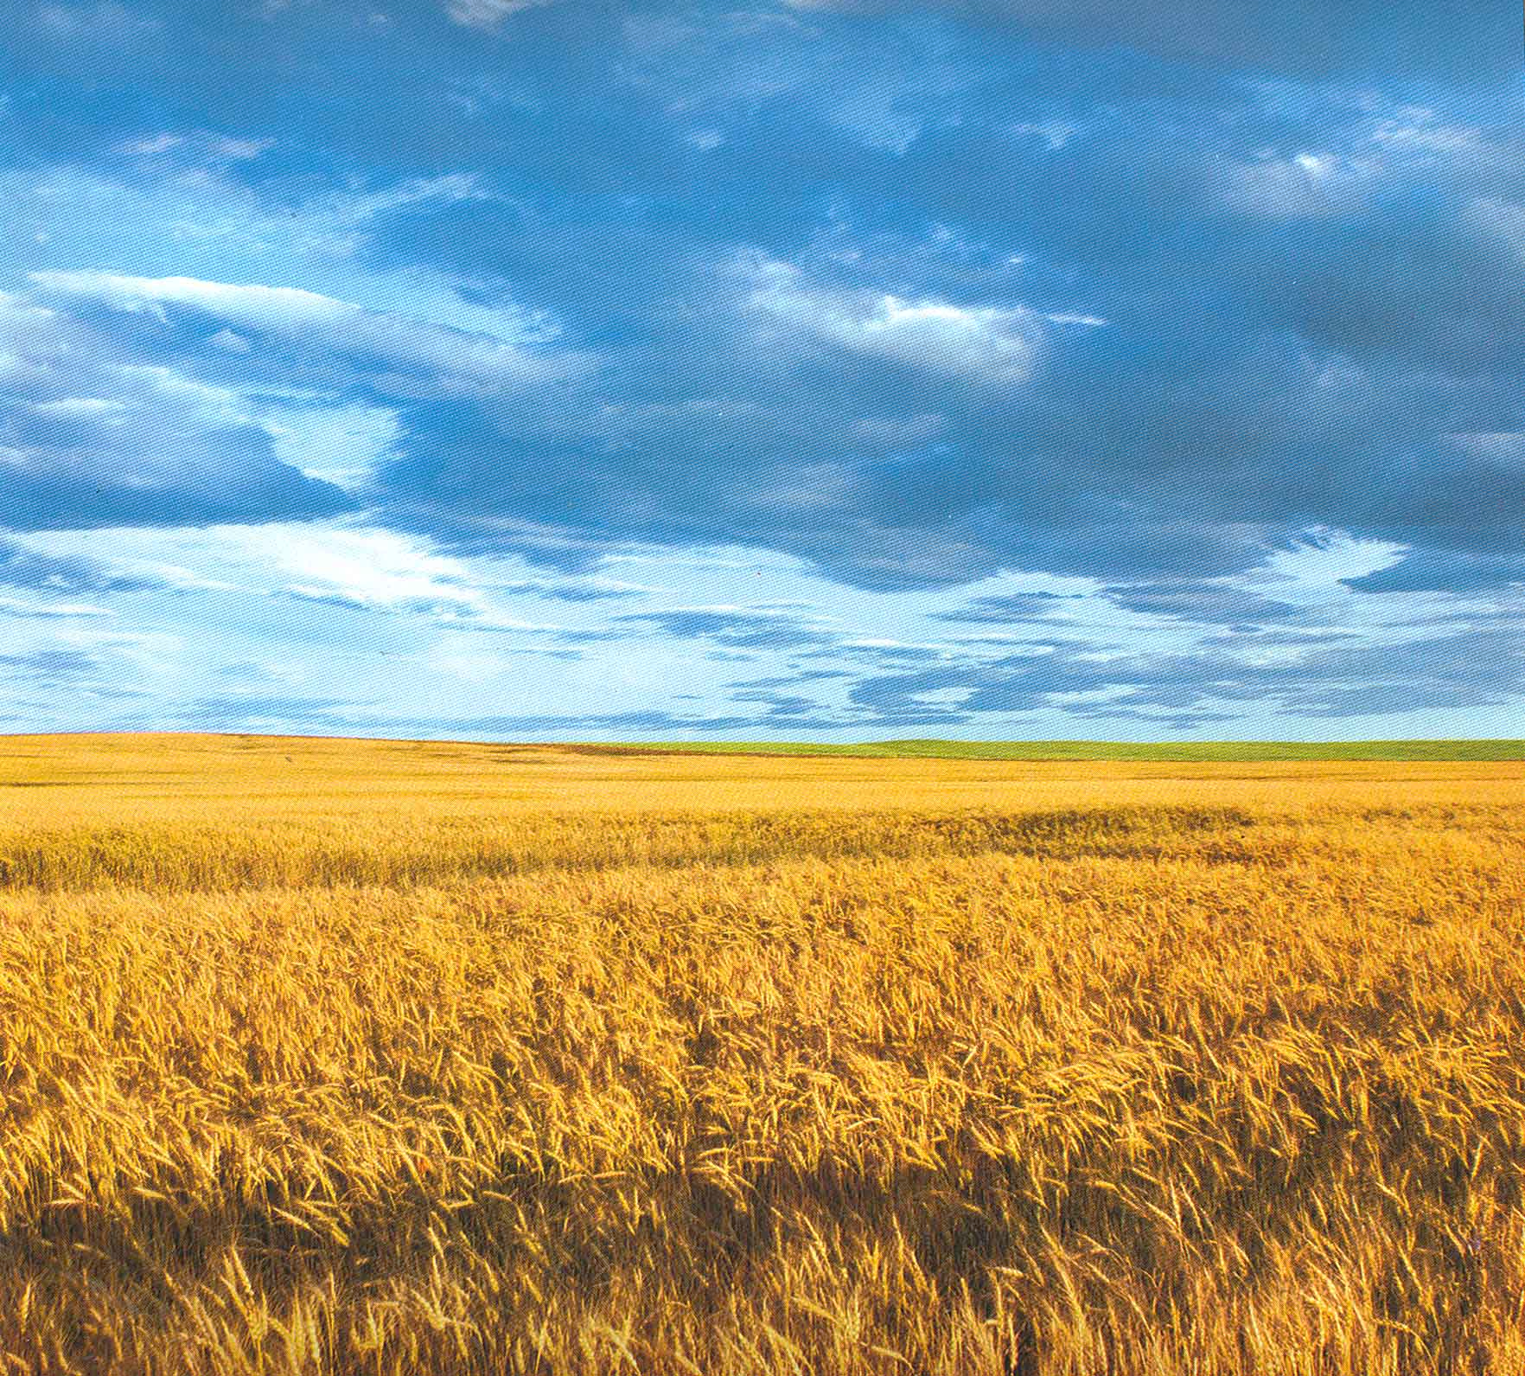
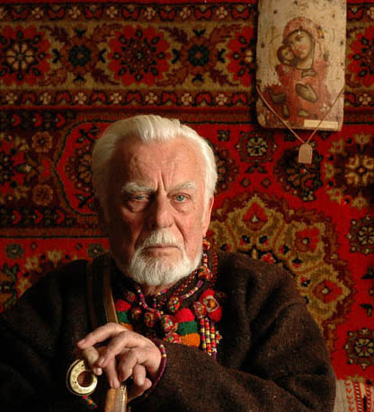
Презентація на тему:
Життєві і творчі стежини Романа Іваничука
„Я пишу історію, щоб зробити
проекцію на день нинішній”.
Р.Іваничук

Slide 2
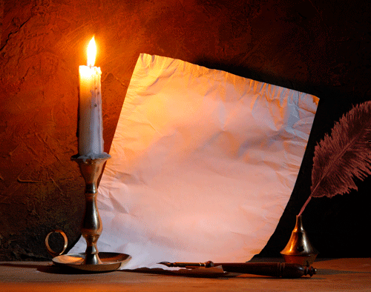
Навчався в Коломийській гімназії і Коломийській
СШ № 1 (1942-47).
У 1957 році
Роман Іваничук закінчив філологічний факультет Львівського державного університету ім. І.Франка.
Працював викладачем мови й літератури на Львівщині.
Роман Іванович Іваничук народився 27 травня 1929 в селі Трач (тепер Косівського району Івано-Франківської області).

Slide 3
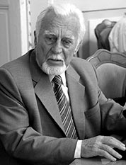
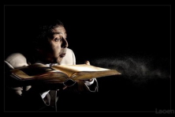
З 1963 року працює в редакції журналу «Дзвін» (до 1990 р. — «Жовтень»).
В червні 1988 у Львові відбулися установчі збори товариства «Рідна мова», головою якого обрано Романа Іваничука.
Роман Іваничук — лауреат Літературної премії ім. А. Головка (1979), премії ім.
І. Мазепи (1999).

Slide 4
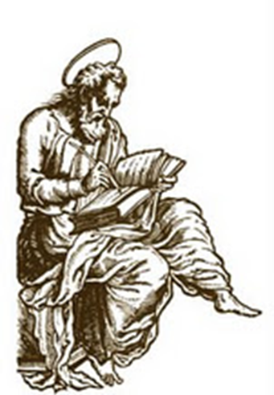
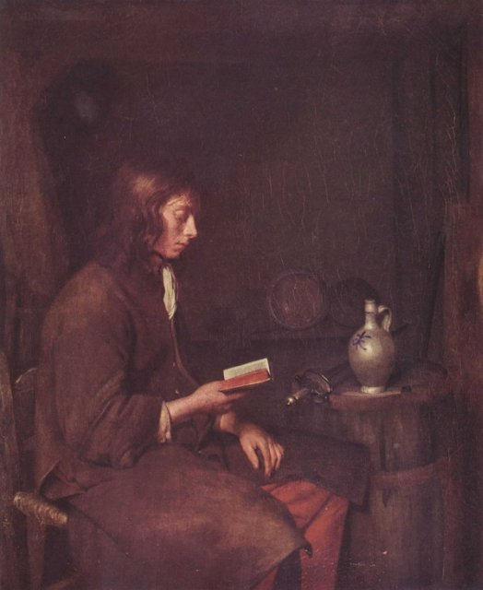
Шлях
Р. Іваничука починався з новелістики. Перше його оповідання «Скиба землі», а перша новела
«Прут несе кригу» (1958); далі :
«Не рубайте ясенів»,
«Під склепінням храму» (обидві—1961),
«Тополина заметіль» (1965),
«Дім на горі» (1969),
«Сиві ночі» (1975), трилогії «Край битого шляху» (1964),
повістей «Місто» (1977) і «Сьоме небо» (1985).

Slide 5
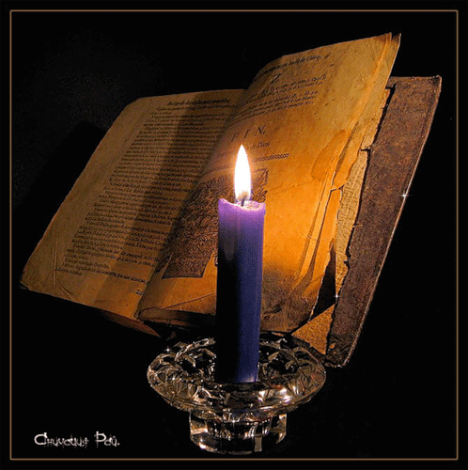
У доробку письменника двадцять історичних романів, якими він намагається заповнити білі плями в нашій історії. Його твори перекладені, зокрема, французькою, російською, польською, чеською та іншими мовами,.

Slide 6
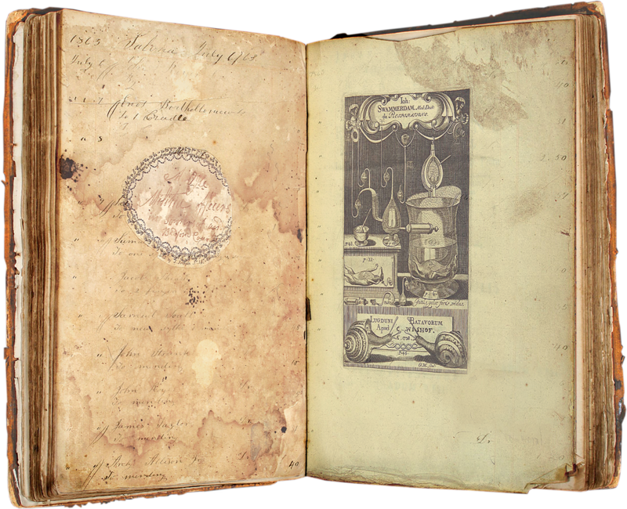
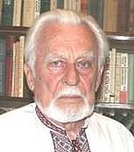
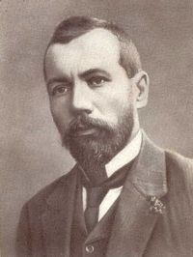
Як літератор Роман Іваничук виховувався
яким захоплювався батько письменника, сільський учитель і перший його літературний наставник.
на традиціях новелістики
В. Стефаника,
Стефаник В.С.

Slide 7
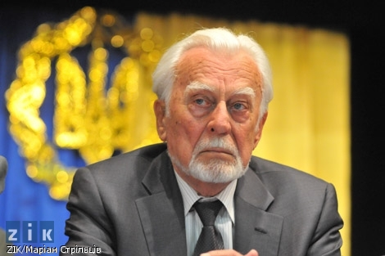
Член Спілки письменників України (з 1960). Голова Львівської організації товариства української мови "Просвіта" (з 1988).
У березні 1990 року Роман Іваничук був обраний депутатом Верховної Ради України
Указом Президента України Віктора Ющенка від 16 січня 2009 року за самовіддане служіння Україні, значний особистий внесок у духовне відродження Української держави, плідну літературну і громадську діяльність письменнику Роману Івановичу Іваничуку присвоєно звання Герой України з врученням ордена Держави.

Slide 8
бо в ньому була вперше поставлена проблема збереження національної самосвідомості. В інтерпретації Іваничука ця проблема скоріше мала назву яничарства, недаремно й первісна назва роману була «Яничари».
У 1968р. Роман Іваничук опублікував свій перший історичний роман «Мальви», який приніс письменникові величезний успіх у читачів і шалену партійну, ідеологічну критику,

Slide 9
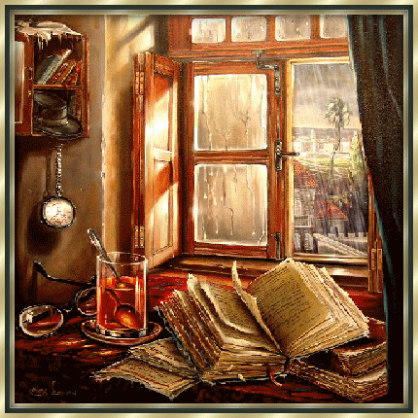
За цей роман автора дуже довго переслідували.
Події роману розгортаються на тлі відродження української державності під проводом
Б. Хмельницького, а також містять матеріал з тогочасної історії Криму і Туреччини.

Slide 10
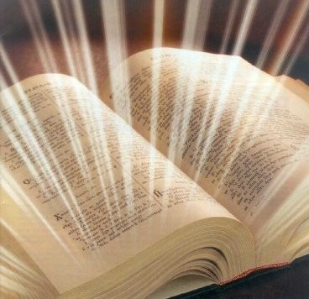
У цьому ж 1968p. P. Іваничуком був написаний іще один роман «Журавлиний крик».
Але після скандалу з появою «Мальв» годі було навіть думати про можливість його опублікування, тому твір дійшов до читачів через двадцять років.

Slide 11
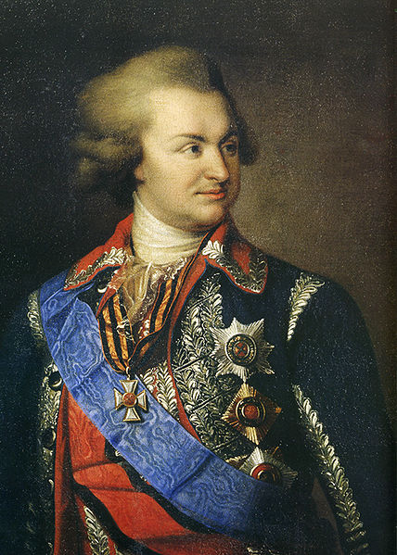
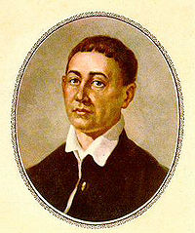
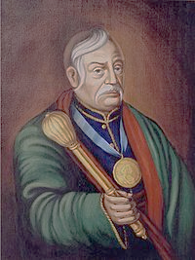
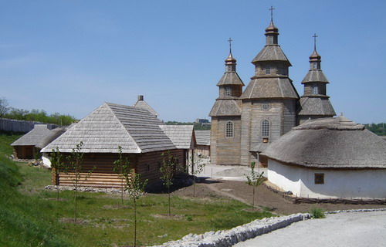
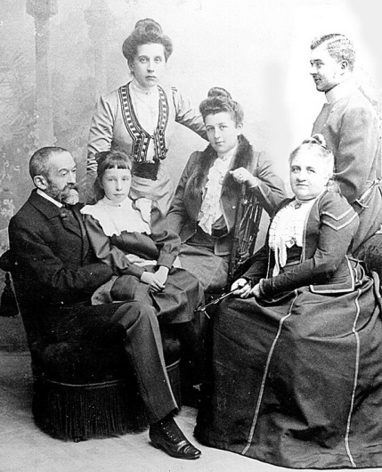
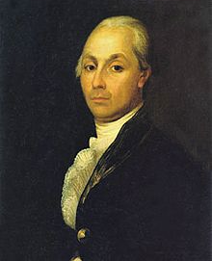
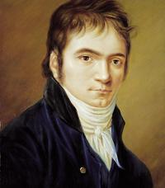
Роман розповідає про життя різних верств Російської імперії другої половини XVIII ст., останні роки існування Запорізької Січі,
Утворі зображено багато реальних осіб:
Г.Потьомкін
Г.Сковорода
П.Калнишевський
родина Капністів
змальовує образ її кошового Петра Калнишевського, показує історичні шляхи України.
О.Радищев
Л.Бетховен
та інші.

Slide 12
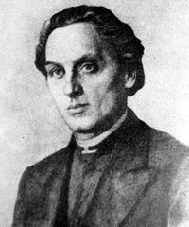
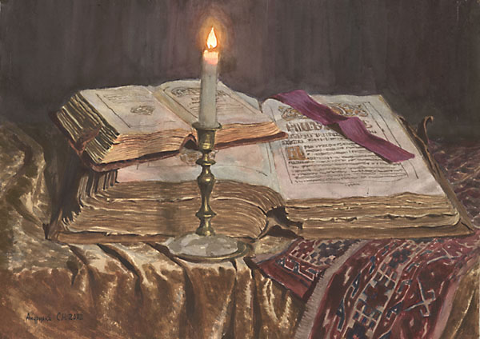
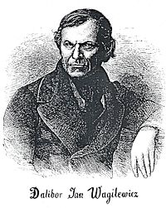
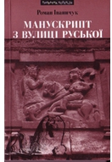
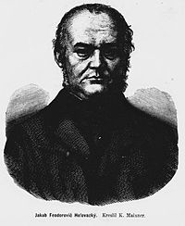
У романі «Манускрипт з вулиці Руської» показано зародження ідеї визвольної війни, майбутньої Хмельниччини, у Львові кінця XVI — початку XVII ст.,
а в творі «Вода з каменю» йдеться про «будителів» національної пам'яті — «Руську трійцю»:
М.Шашкевич
І.Вагилевич
Я.Головацький
які в 30-х pp. XIX ст. уперше в Західній Україні стали писати літературні твори народною мовою.

Slide 13
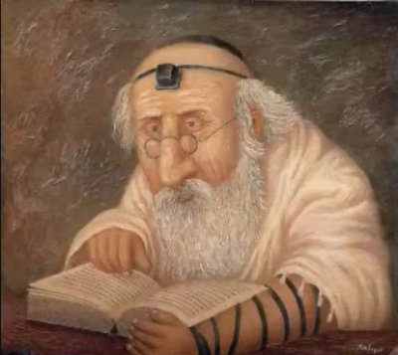
Тема суду історії, нащадків і власної совісті над людиною, її життям і вчинками, сповіді, звіту «історичної» людини перед народом, прийдешнім, є провідною і для роману «Шрами на скалі» (1986).
У романі поєднано три часові плани: епоха І.Франка, часи Д.Галицького і сучасність.

Slide 14
Заглиблення в історичне минуле свого народу, спільні події й герої, символічні образи, провідні ідеї, передовсім, найголовніша — ідея любові до рідної землі й народу як смислу
існування людини об'єднують усі романи Р.Іваничука в один цикл, в один великий роман про рідну історію.

Slide 15
коріння якої слід шукати в національному фольклорі, з правдивістю та історичною достовірністю.
У цілому історичній прозі письменника притаманні гостросю-жетність, оригінальність стильових прийомів, поєднання елементів художньої фантастики,

Slide 16
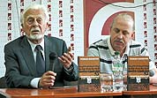
“Торговицею” Роман Іваничук назвав свій роман тому, що це слово відповідає суті того, що відбувалося з Коломиєю, Україною останні десятиліття - “хто нами тільки не торгував”...
Знаний романіст, класик української літератури Роман Іваничук презентував свій новий, вже 21-ий, історичний роман - “Торговиця”, що вийшов у видавництві “Ярославів Вал”.

Slide 17
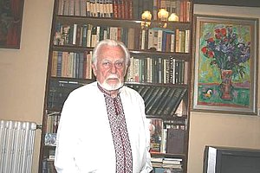
Письменник каже, що роман «Торговиця» – крапка в його історико-романістичній епопеї: останній написаний історичний роман.
У ньому він повертається до власних витоків, міста, де виріс і яке неодноразово оспівував у своїх творах, – Коломиї, яка стала, по суті, головною героїнею книги.

